Slide 1



KHỞI ĐỘNG
Rung chuông vàng

Slide 2
LUẬT CHƠI
Có 6 câu hỏi được đưa ra ở dạng nhiều lựa chọn.
Thời gian suy nghĩ cho mỗi câu là 10 giây.
Học sinh quan sát câu hỏi, lựa chọn 1 đáp án đúng và điền kết quả trên bảng cá nhân.
Học sinh nào trả lời đúng vượt qua 6 câu hỏi được tặng một điểm 10 và 10 điểm thi đua.

Slide 3


Cách nhân hai phân số ở Tiểu học ta làm như sau:
Câu 1
Nhân tử với tử, nhân mẫu với mẫu.
A
Nhân các tử với nhau và giữ nguyên mẫu.
B
0
5
1
3
4
6
7
8
Hết giờ
2
10
9

Slide 4




Kết quả của phép tính $\frac{3}{10}$ $∙$ $\frac{2}{3}$ là:
Câu 2
$$\frac{−1}{5}$$
A
$$\frac{1}{5}$$
B
c
$$\frac{1}{30}$$
Hết giờ
0
5
1
3
4
6
7
8
2
10
9

Slide 5

Kết quả của phép tính $\frac{2}{3}$ $∙$ $\frac{3}{2}$ là:
Câu 3
-1
A
6
b
1
c
Hết giờ
0
5
1
3
4
6
7
8
2
10
9

Slide 6




Diện tích một khu đất hình chữ nhật có
chiều dài $\frac{1}{4}$ km và chiều rộng $\frac{1}{8}$ km là:
Câu 4
$\frac{3}{8}$ ${km}^{2}$
A
$\frac{1}{32}$ ${km}^{2}$
b
$\frac{1}{32}$ km
c
Hết giờ
0
5
1
3
4
6
7
8
2
10
9

Slide 7

Cho phép tính $\frac{3}{5}$ $∙$ $\frac{x}{6}$ = $\frac{1}{2}$ . Giá trị của x là:
Câu 5
A
-2
-5
B
c
5
Hết giờ
0
5
1
3
4
6
7
8
2
10
9

Slide 8
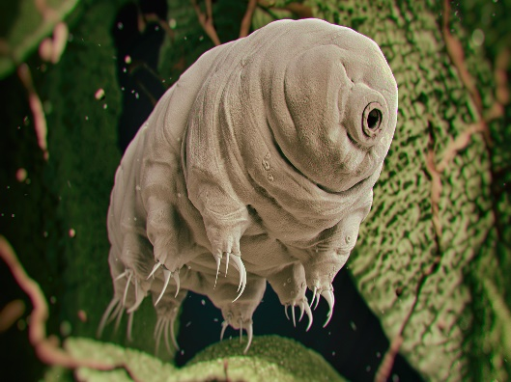
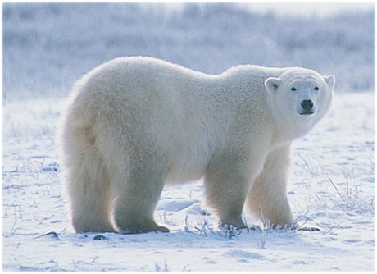


Gấu nước được nhà sinh vật học người Ý L. Span-lan-gia-ni (L. Spallanzani) đặt tên là Tac-đi-gra-đa (Tardigrada) vào năm 1776. Một con gấu nước dài khoảng $\frac{1}{2}$mm. Một con gấu đực Bắc Cực trưởng thành dài khoảng $\frac{5}{2}$ m. Chiều dài con gấu đực Bắc Cực trưởng thành gấp bao nhiêu lần chiều dài con gấu nước?
Câu 6
$$5000 lần$$
A
2500 lần
b
5 lần
c
Hết giờ
0
5
1
3
4
6
7
8
2
10
9

Slide 9

Bài 4
PHÉP NHÂN, PHÉP CHIA PHÂN SỐ
(Tiết 1)

Slide 10

?
Tính:

Slide 11

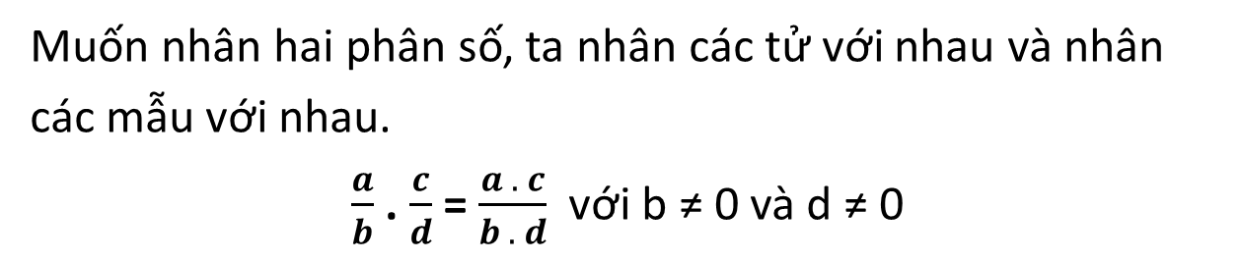
Muốn nhân hai phân số, ta nhân các tử với nhau và nhân các mẫu với nhau.
$\frac{a}{b}$ . $\frac{c}{d}$ = $\frac{a . c}{b . d}$ với b ≠ 0 và d ≠ 0
Cho ví dụ về phép nhân 2 phân số, rồi thực hiện phép tính.

Slide 12




Luyện tập 1. Tính tích và viết kết quả ở dạng phân số tối giản:
a) $\frac{−9}{10}$ . $\frac{25}{12}$
b) ($\frac{−3}{8}$) . $\frac{−12}{5}$
Giải:
a) $\frac{−9}{10}$ . $\frac{25}{12}$
$=\frac{−9 . 25}{10 . 12}$
$= \frac{−3. 3.5.5}{2.5.3.4}= \frac{−15}{8}$
b) ($\frac{−3}{8}$) . $\frac{−12}{5}$
$=\frac{−3.(−12)}{8.5}$
$=\frac{36}{40}=\frac{9}{10}$

Slide 13
Mô hình này thể hiện quy nào?
=

Slide 14
Luyện tập 2.
Độ cao của đáy vịnh Cam Ranh là -32 m. Độ cao của đáy sông Sài Gòn bằng độ cao của đáy vịnh Cam Ranh. Hỏi độ cao của đáy sông Sài Gòn là bao nhiêu mét?
Giải:
Độ cao của đáy sông Sài Gòn là:

Slide 15

Mỗi số nguyên đều được viết về dạng phân số có mẫu bằng 1.
Thảo luận cặp đôi suy nghĩ, phát biểu quy tắc để nhân một số nguyên với một phân số hoặc nhân một phân số với một số nguyên.
Lưu ý:
Muốn nhân một số nguyên với một phân số (hoặc nhân một phân số với một số nguyên), ta nhân số nguyên với tử của phân số và giữ nguyên mẫu của phân số đó:
m . $\frac{a}{b}$ = $\frac{m . a}{b}$; $\frac{a}{b} .n=\frac{a . n}{b}$ với b ≠ 0

Slide 16




Luyện tập 3. Tính tích và viết kết quả ở dạng phân số tối giản:
a) $8$. $\frac{(−5)}{6}$
b) $\frac{5}{21}$ . $(−14)$
Giải:
a) 8 . $\frac{(−5)}{6}$
$=\frac{8.(−5)}{6}$
$=\frac{−40}{6}=\frac{−20}{3}$
b) $\frac{5}{21} . (−14)$
$=\frac{5.(−14)}{21}$
$=\frac{−70}{21}=\frac{−10}{3}$

Slide 17
?/Phép nhân số nguyên có những tính chất gì ?
Phép nhân số nguyên có các tính chất:
Tính chất giao hoán : a . b = b . a
Tính chất kết hợp : ( a . b ) . c = a . ( b . c )
Nhân với số 1 : a . 1 = 1 . a = a
Tính chất phân phối giữa phép nhân đối với phép cộng :
a . ( b + c ) = a . b + a . c

Slide 18
Luyện tập 4. Tính giá trị biểu thức theo cách hợp lí.
Giải:
(tính chất giao hoán)
(tính chất kết hợp)
(nhân với 1 )

Slide 19


Luyện tập 5. Tính một cách hợp lí:
$\frac{(−9)}{7}$. ($\frac{14}{15}$ - $\frac{−7}{9}$)
Giải:
$\frac{(−9)}{7}$. ($\frac{14}{15}$ - $\frac{−7}{9}$) = $\frac{(−9)}{7}$. ($\frac{14}{15}$ + $\frac{7}{9}$)
$=\frac{(−9)}{7}\text{. }\frac{14}{15}+\frac{(−9)}{7}\text{.}\frac{7}{9}\text{=} \frac{−9.14}{7.15}$ -1 $=\frac{−3.3.7.2}{7.3.5}$ + (-1)
$= \frac{−6}{5}+\frac{−5}{5}= \frac{−11}{5}$

Slide 20
Luyện tập 6. Tính giá trị biểu thức sau theo cách hợp lí.
Giải:

Slide 21

Luyện tập 8. Tính một cách hợp lí:
B. $\frac{14}{15}$

Slide 22

Luyện tập 8. Tính giá trị biểu thức:
? Tính giá trị nguyên của x biết: $\frac{−3}{5}$ $∙$ $\frac{x+1}{6}$ = $\frac{1}{2}$ .

Slide 23


HƯỚNG DẪN VỀ NHÀ
- Ghi nhớ quy tắc nhân, tính chất
cơ bản của phép nhân phân số.
- Nghiên cứu cách chia 1 phân số cho một phân số khác 0
- Bài tập 1,2,6,7 SGK/Tr43.
- Tiết sau Luyện tập

